Slide 1
東吳大學 X 理律學堂
資料彙整
2022 . 07 . 06
賴祐全 助教

Slide 2
資料彙整(pandas)目錄
一、套件介紹
二、觀察資料
三、資料整理
四、內文剖析
五、套用格式

Slide 3

pandas介紹
pandas是Python程式語言的用於數據操縱和分析的軟體庫。特別是它提供操縱數值表格和時間序列的資料結構和運算操作。
它的名字衍生自術語「面板數據」（panel data）
資料來源:https://zh.wikipedia.org/zh-tw/Pandas
https://zh.wikipedia.org/zh-tw/%E9%9D%A2%E6%9D%BF%E6%95%B0%E6%8D%AE

Slide 4
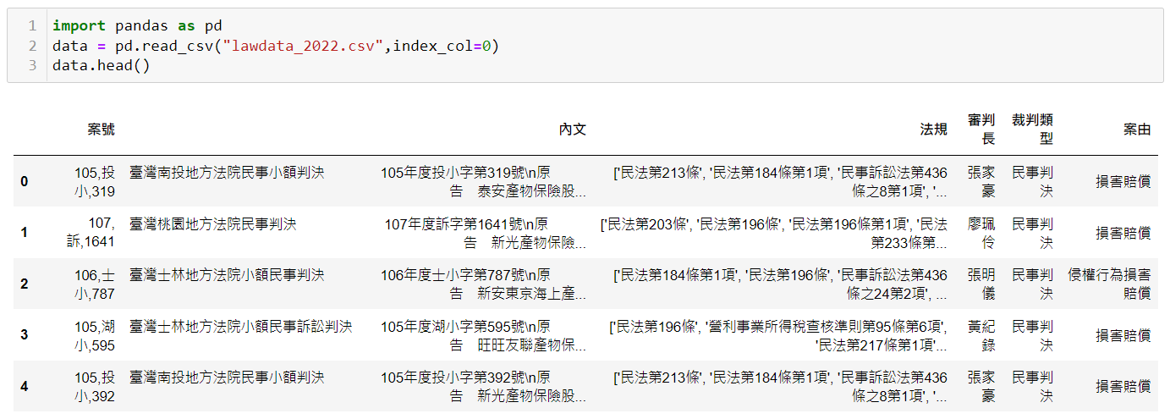
資料彙入
https://colab.research.google.com/drive/1EJsjlKE5q0X7oFHbVlMO2tcgbxjQVNb-?usp=sharing
讀取資料

Slide 5
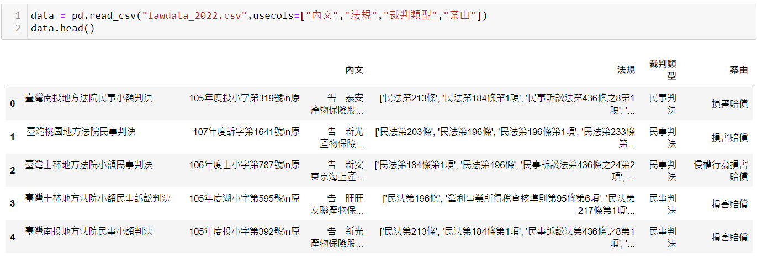
觀察資料
提取部分欄位資料，例如：標題、內文、案由

Slide 6

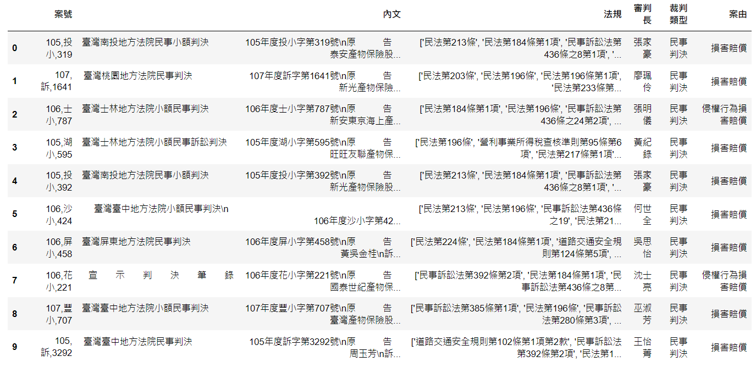
觀察資料
提取部分資料

Slide 7
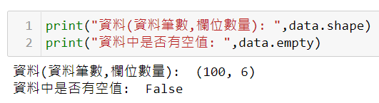
觀察資料
觀察一些基本資料：筆數、大小、是否有空值

Slide 8
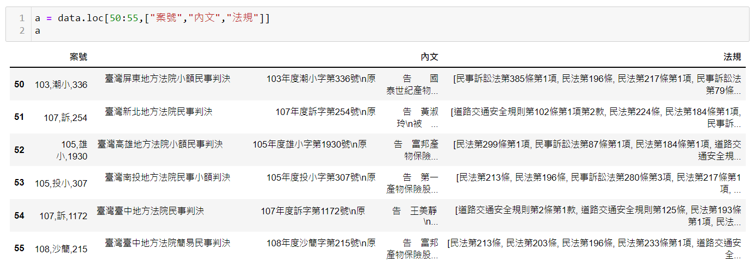
觀察資料
有兩種提取部分資料的方式，分別是loc以及iloc
loc是以標籤為主，逗號前後分別是行標籤(橫向)以及列標籤(直向)

Slide 9
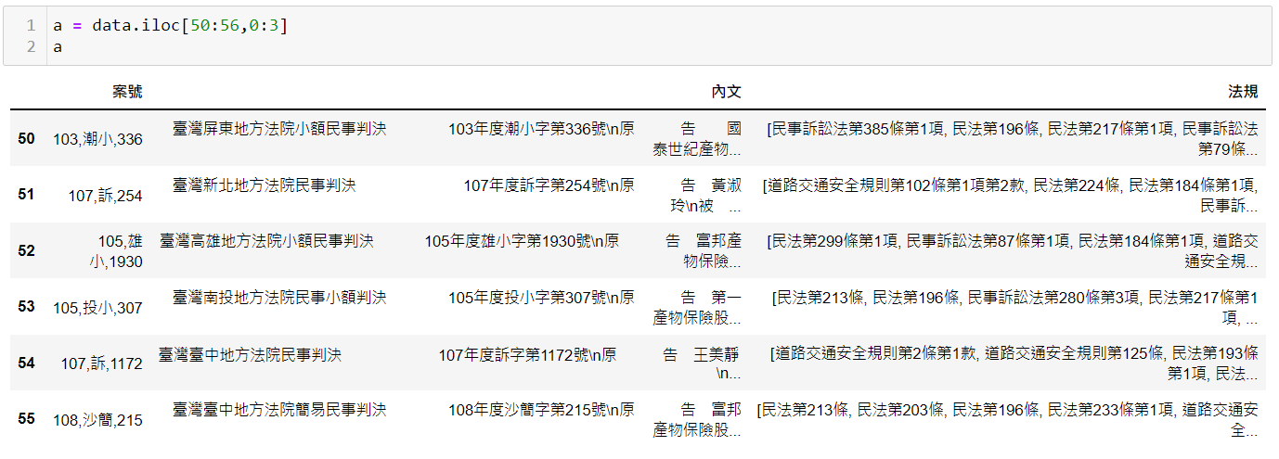
觀察資料
iloc是以索引為主，逗號前後分別是行索引(橫向)以及列索引(直向)

Slide 10
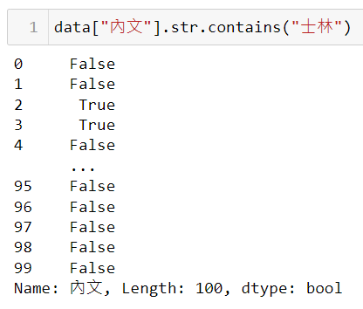
觀察資料
觀察內文，假設我們要找出內文中有出現 "士林" 關鍵字
str.contains會列出是否符合條件

Slide 11
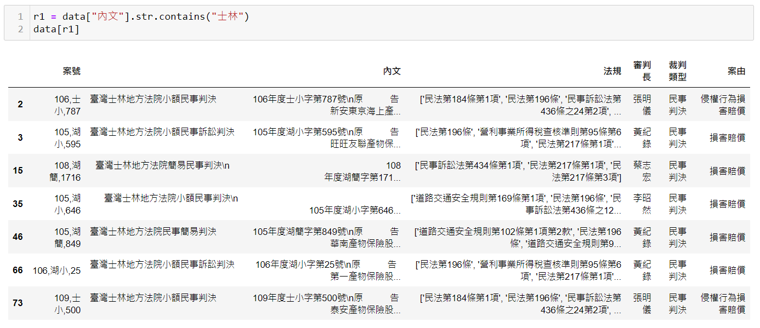
觀察資料
接著將此判斷式帶入到資料中，列出符合條件的資料

Slide 12
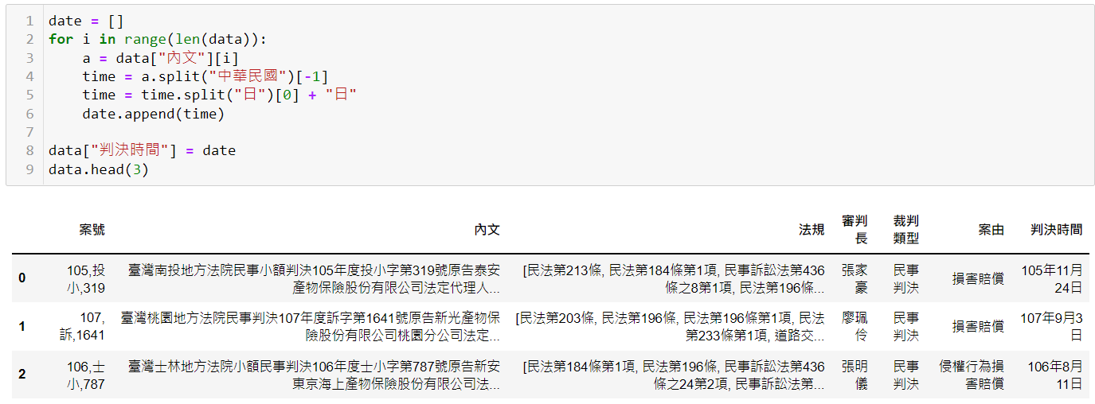
欄位處理
從內文中提取判決時間，並新增一個欄位加入資料中

Slide 13
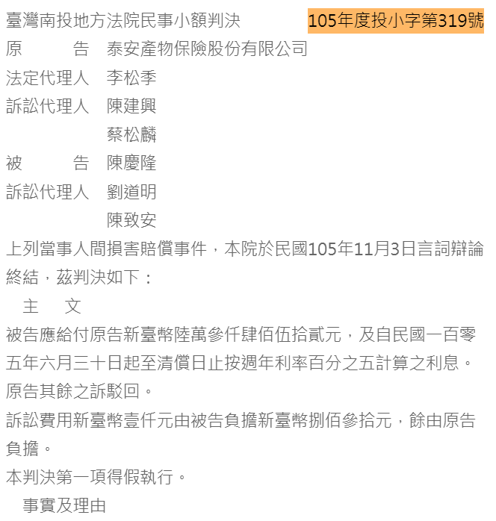
欄位處理-內文
原裁判家網站之裁判結果內文

Slide 14
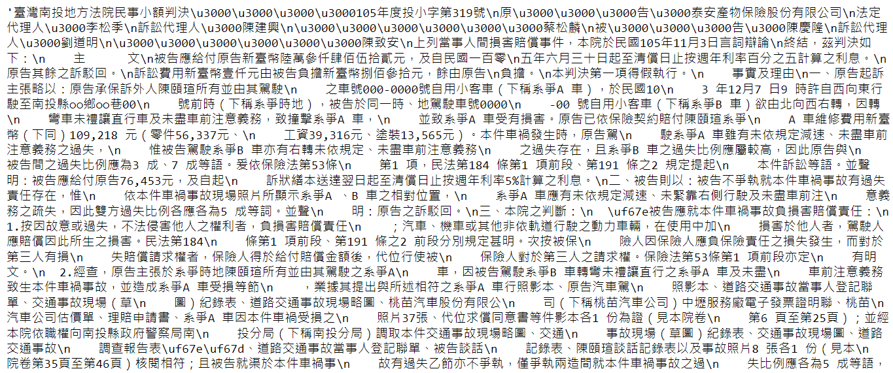
觀察內文

Slide 15
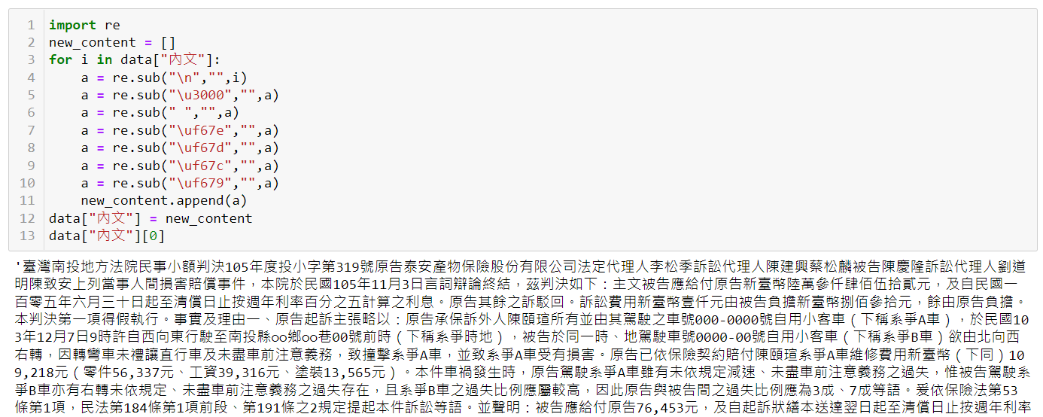
欄位處理-內文
找出原本內文中的符號，將其刪掉

Slide 16
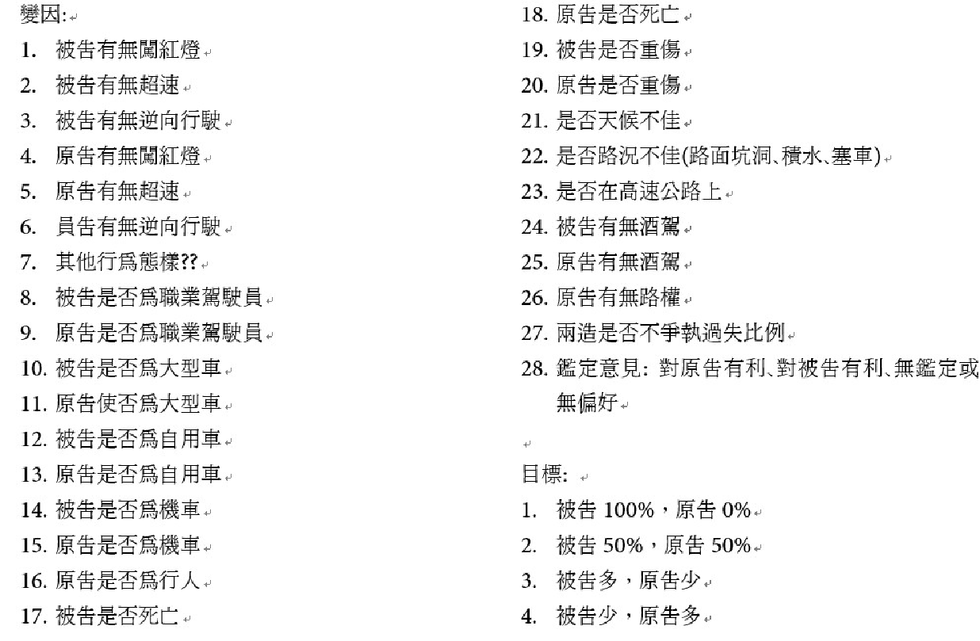

Slide 17
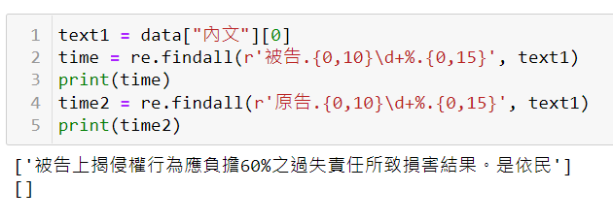
內文篩選特徵值
找出被告與原告應負的責任比例

Slide 18
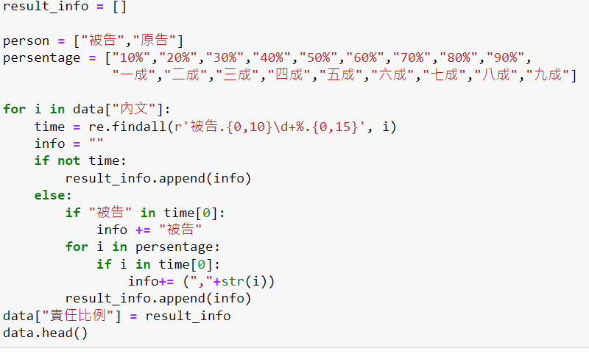
內文篩選特徵值
將上述方法套用至所有資料
並加入到原資料中

Slide 19
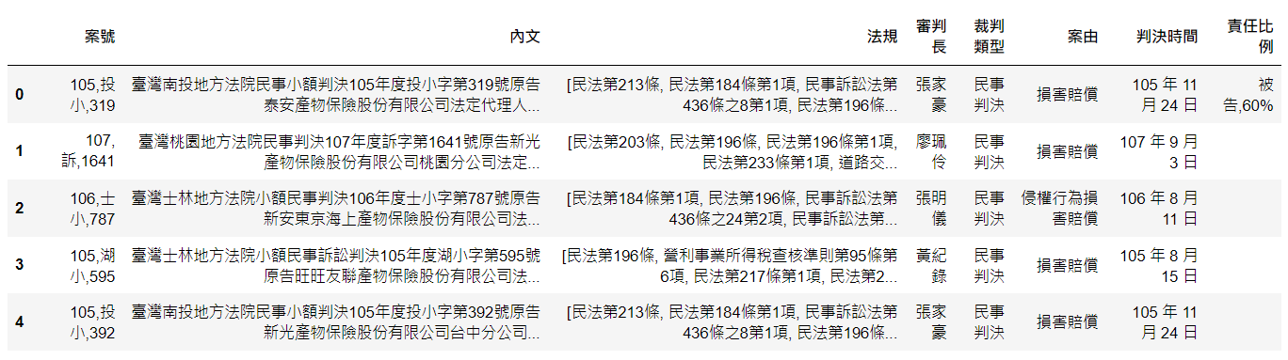
內文篩選特徵值
顯示結果如下

Slide 20
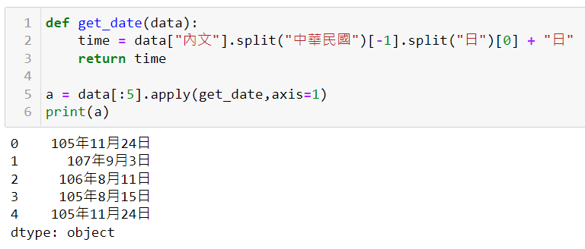
格式套用
利用 apply 方式將自訂方法套用到全部資料
舉例：取出日期

Slide 21
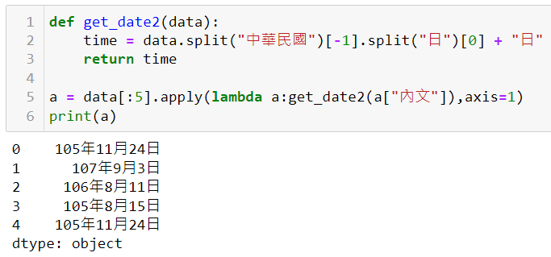
格式套用
利用 lambda 方式將自訂方法套用到全部資料
舉例：取出日期

Slide 22
資料存檔
資料名稱變數.to_csv(“新資料名稱”) 即可儲存檔案

Slide 23
課後小練習
1. 分別使用loc、iloc的方式找出資料中第70~80筆的內文、裁判類型、案由的資料(簡易)
2. 轉換案號成新的3個欄位，並加入到資料中(簡易)
3. 計算每個裁判共使用的法規數量，並新增一欄加入資料(簡易)
4. 使用apply、lamdba方式，自訂一個規則，並套用到所有資料中(中等)

